Slide 1


MOS Cloud 기능동작 점검
2023.08.03
네스트필드㈜

Slide 2
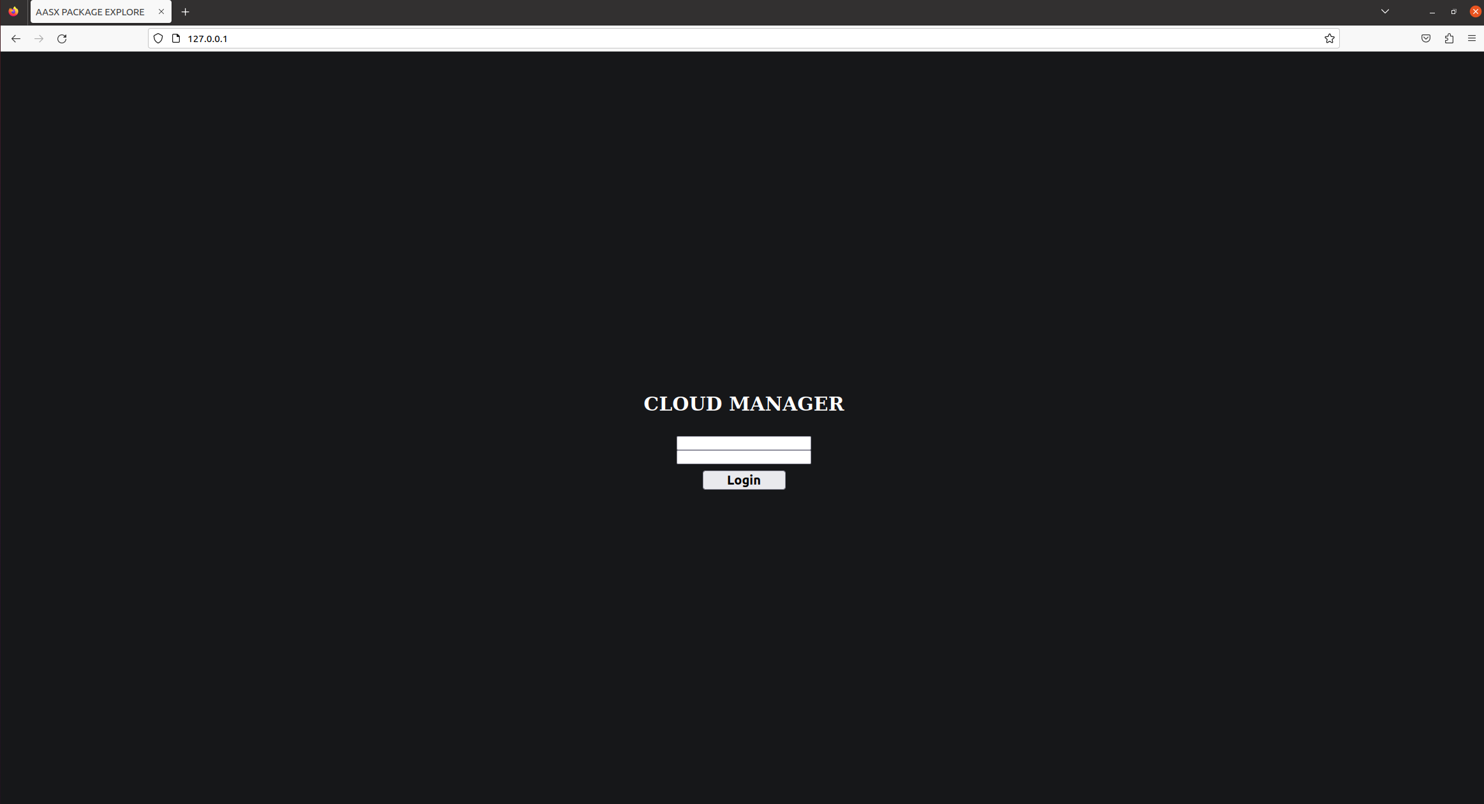
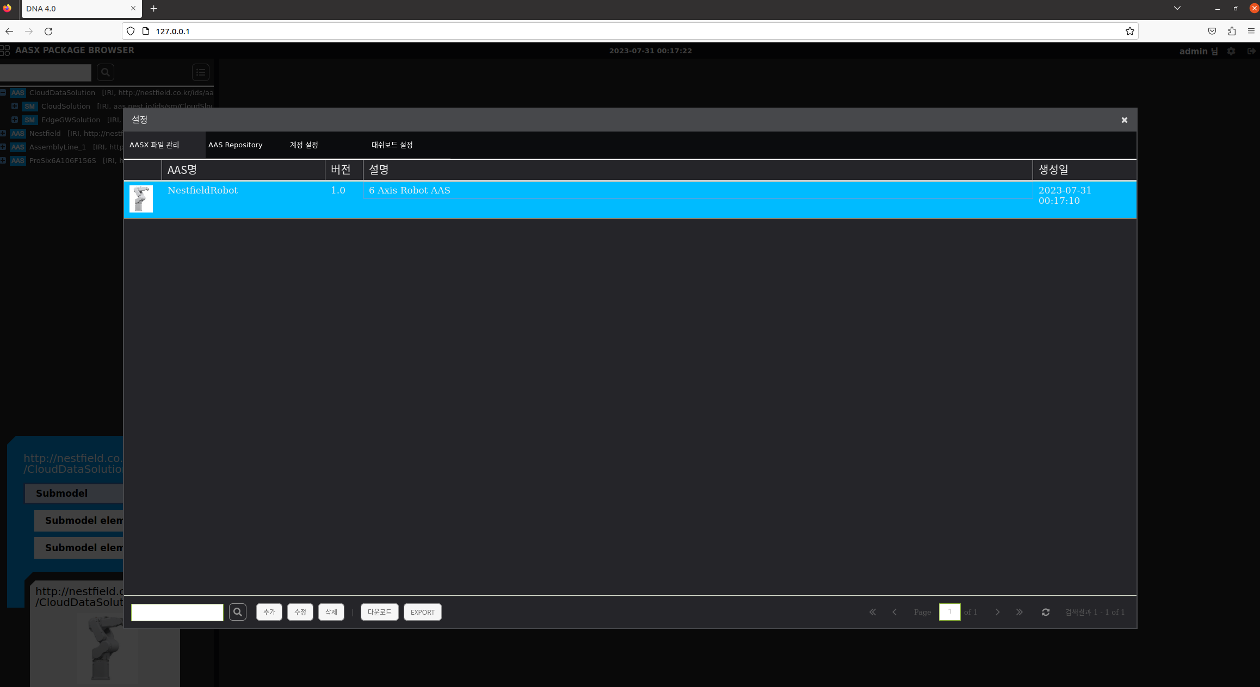
AASX Package Browser
웹 브라우저 실행 후 http://[MOS Cloud IP주소] 를 입력합니다.
로그인 계정은 설치 시 “python manage.py createsuperuser” 명령어로 입력한 계정 정보입니다.
우측 상단 설정버튼 – AAS 추가 기능을 이용하여 AAS 파일 업로드 및 조회 기능을 확인합니다.

Slide 3
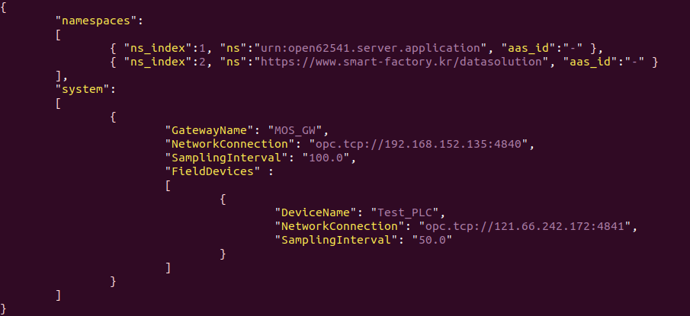
OPCUA Data Acquisition (1)
OPCUA 데이터 수집/저장 확인을 위해선 MOS Edge 설치 및 기능동작 점검이 선행되어야합니다.
Github MOS Cloud 레포지토리의 Verification 폴더 내 파일을 /opt/cfg/ 에 위치시킵니다.
- cd /opt/cfg
- wget https://github.com/auto-mos/MOS-Packages/raw/main/Tiny%20Package/MOS%20Cloud/Verification/engineering.csv
- wget https://github.com/auto-mos/MOS-Packages/raw/main/Tiny%20Package/MOS%20Cloud/Verification/nodeset.xml
- wget https://github.com/auto-mos/MOS-Packages/raw/main/Tiny%20Package/MOS%20Cloud/Verification/syscfg.json
syscfg.json 파일의 NetworkConnection 항목 IP 주소를 앞서 설치한 MOS Edge의 IP 주소로 변경합니다. (포트:4840)

Slide 4
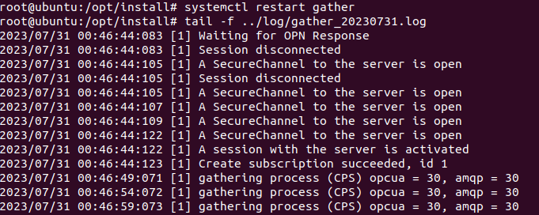
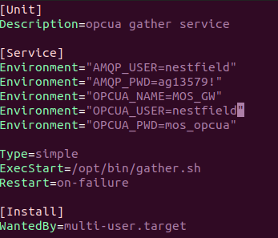
OPCUA Data Acquisition (2)
모든 설정이 완료되면 sudo systemctl restart gather 명령어를 이용하여 OPCUA 데이터 수집 모듈을 재실행합니다.
/opt/log/gather_날짜.log 파일 내용을 확인하여 데이터가 수집됨을 확인합니다.
정상적인 로그는 다음과 같습니다.
데이터 수집이 원활하지 않다면 /usr/lib/systemd/system/gather.service 파일의 내용을 확인합니다.
OPCUA_NAME : 게이트웨이 이름 (default : MOS_GW)
- AAS, syscfg.json, engineering.csv, MOS Edge의 gateway.config 파일과 설정내용이 같아야합니다.
OPCUA_USER : OPCUA 계정 이름 (default : nestfield)
- MOS Edge의 gateway.config 파일과 설정내용이 같아야합니다.
OPCUA_PWD : OPCUA 계정 암호 (default : mos_opcua)
- MOS Edge의 admin:~/sharedFolder/security/opcua.secured 파일과 설정내용이 같아야합니다.

Slide 5
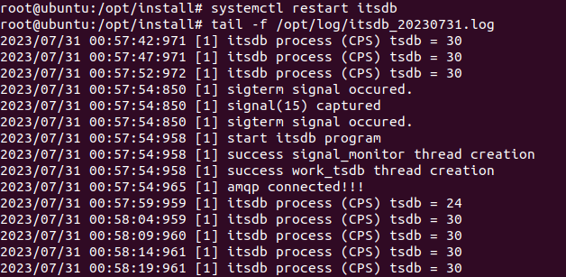
OPCUA Data Storage (1)
Gather로 수집한 데이터가 InfluxDB에 정상적으로 저장되는 부분을 확인하는 방법입니다.
systemctl restart itsdb 명령어를 이용하여 InfluxDB 저장 모듈을 재시작합니다.
/opt/log/itsdb_날짜.log 파일 내용을 확인하여 다음과 같이 데이터가 저장됨을 확인합니다.

Slide 6
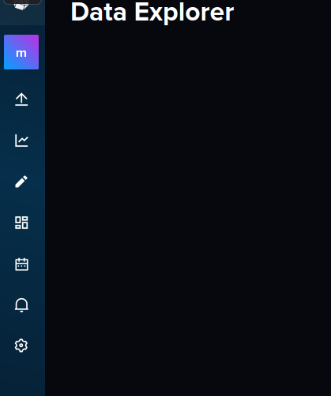
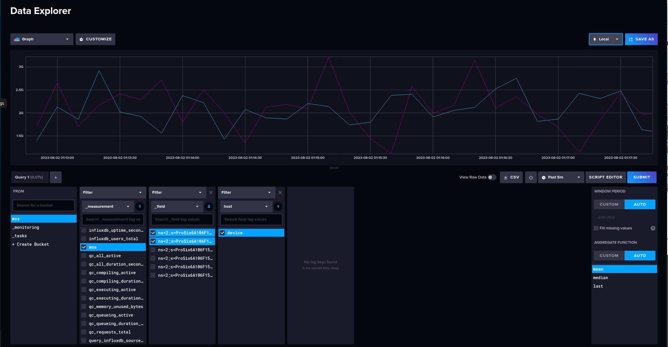
OPCUA Data Storage (2)
웹 브라우저 실행 후 http://[MOS Cloud 주소]:8086 을 입력하여 influxDB 웹 UI로 이동합니다.
좌측 ‘Data Explorer 버튼을 클릭한 후 아래 그림과 같이 데이터를 선택하여 우측 ‘SUBMIT’ 버튼을 클릭합니다.
- FROM : MOS / Filter – measurement – mos / 데이터태그 선택 후 시각화 데이터 확인

Slide 7
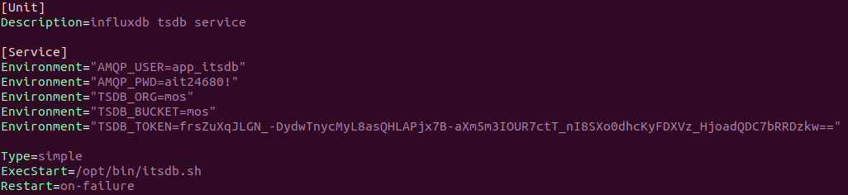
OPCUA Data Storage (3)
우측 그림처럼 itsdb process 숫자가 확인되지만 influxDB 웹UI에 데이터가 표시되지 않는 경우 아래 파일 내용을 확인합니다.
/usr/lib/system/system/itsdb.service
Environment 하위 3개 항목(ORG/BUCKET/TOKEN) 내용 확인 후 서비스를 재시작합니다.
systemctl restart itsdb

Slide 8
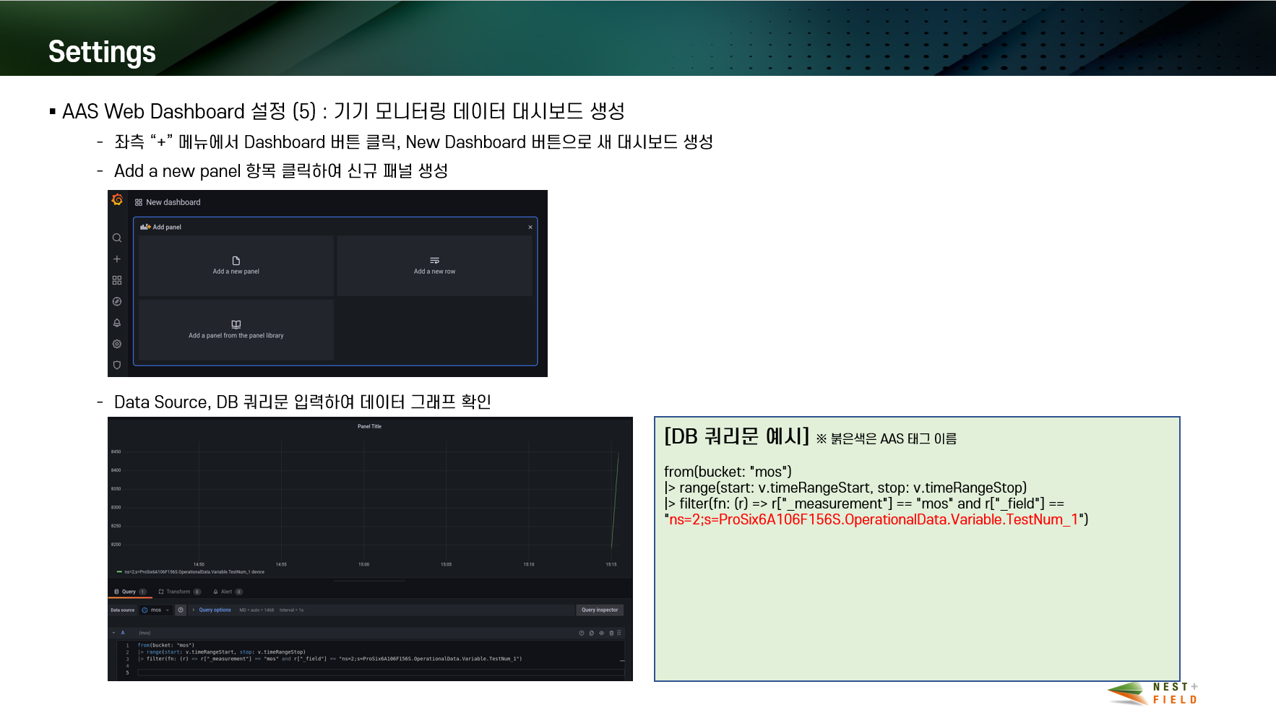
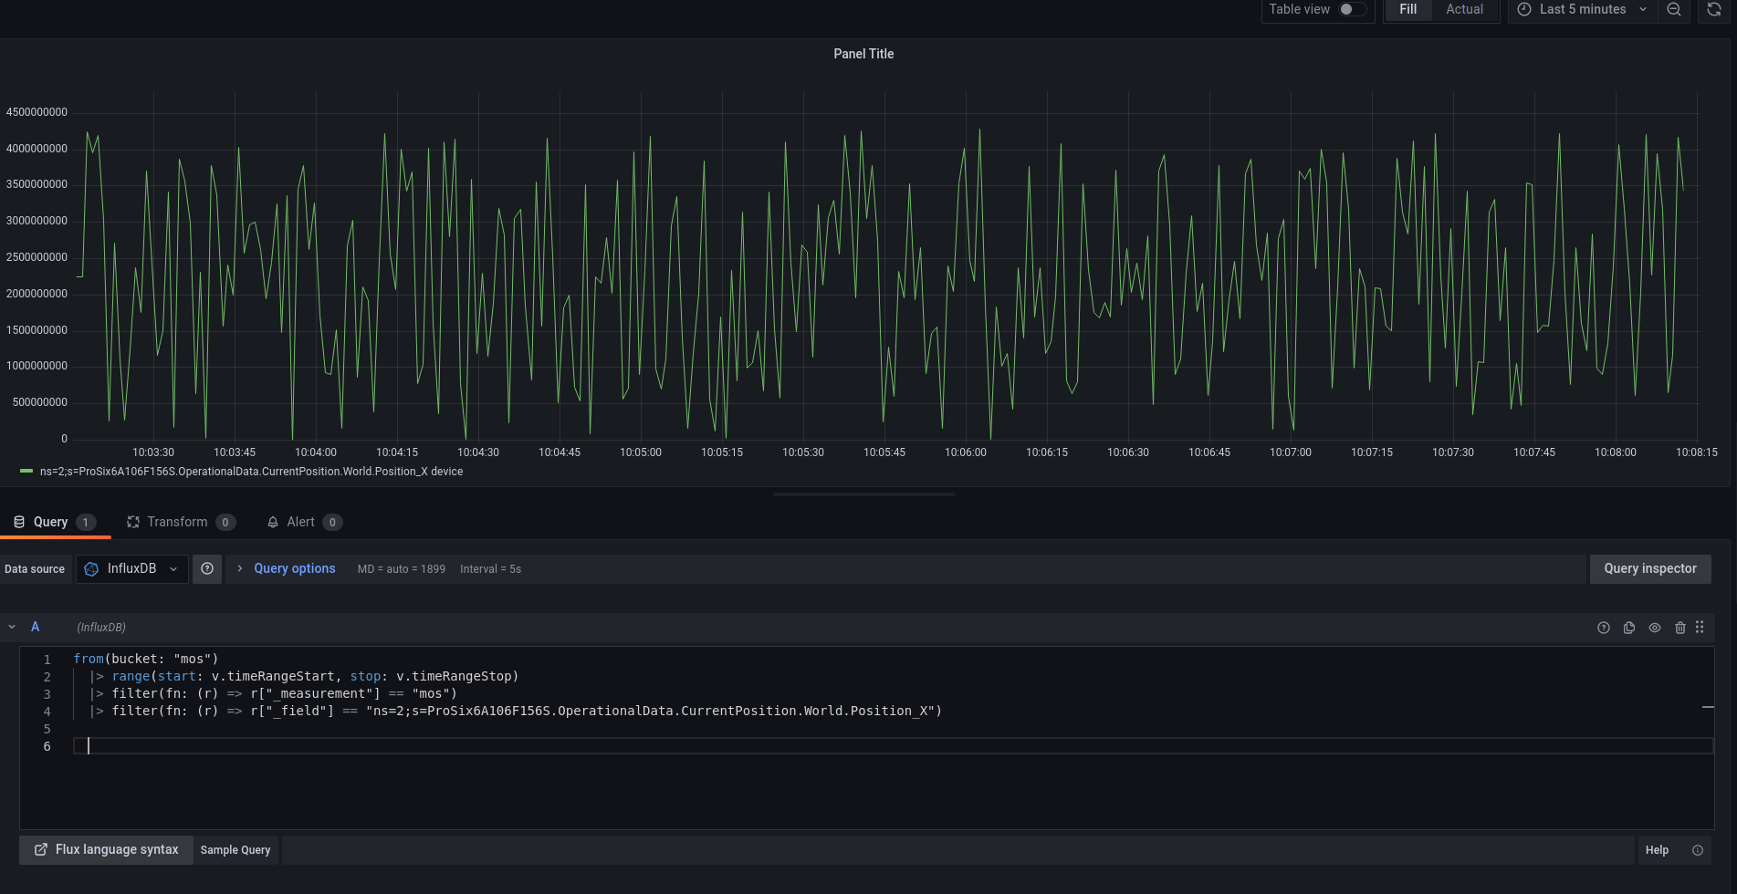
2D Dashboard
influxDB의 Data Explorer에 데이터가 표시된다면 해당 데이터는 Grafana로 시각화할 수 있습니다.
MOS Cloud Manual의 Setings – 기기 모니터링 데이터 대시보드 생성 항목을 참고하여 작성합니다.
DB 쿼리문은 아래 우측 그림에 있는 내용대로 작성하면 그래프 조회가 가능합니다.
그래프 출력 예시
[점검용 DB 쿼리문]
from(bucket: "mos")
|> range(start: v.timeRangeStart, stop: v.timeRangeStop)
|> filter(fn: (r) => r["_measurement"] == "mos")
|> filter(fn: (r) => r["_field"] == "ns=2;s=ProSix6A106F156S.OperationalData.CurrentPosition.World.Position_X")

Slide 9
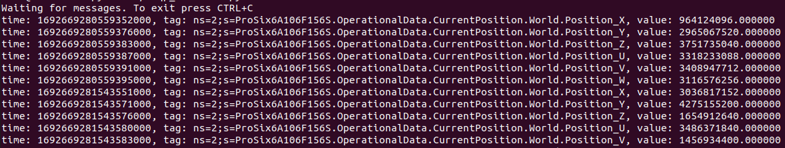
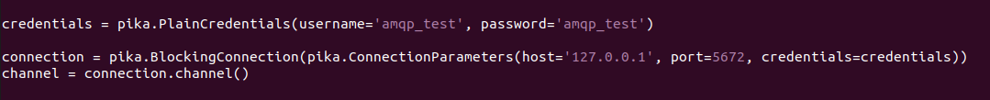
AMQP 메시징버스 이용 데이터 접근
아래 명령어를 통해 메시징버스 데이터 접근 스크립트를 다운로드합니다.
- wget https://github.com/auto-mos/MOS-Packages/raw/main/Tiny%20Package/MOS%20Cloud/Verification/amqp_realtime.py
아래 명령어를 통해 데이터 접근용 AMQP 계정을 생성합니다.
- rabbitmqctl add_user amqp_test amqp_test
- rabbitmqctl set_user_tags amqp_test management
- rabbitmqctl set_permissions –p / amqp_test ＂.*＂ ＂.*＂ ＂.*＂
스크립트 실행을 위해 필요한 패키지를 설치합니다.
- python –m pip install pika
스크립트를 실행합니다.
- python ./amqp_realtime.py
데이터에 정상적으로 접근되는것을 확인할 수 있습니다.
스크립트의 아래 표시된 부분을 수정하여 다른계정을 사용하여 접근 또는 외부 환경에서도 접근할 수 있습니다.

Slide 10
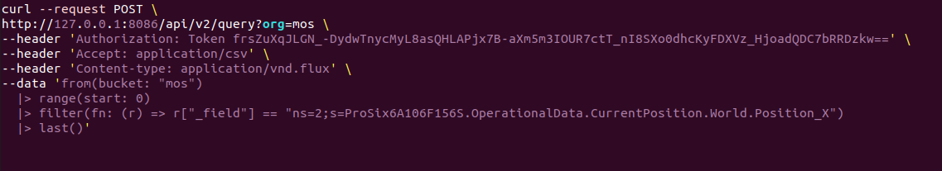
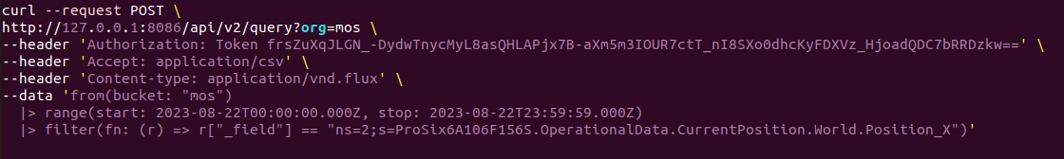
REST API 이용 데이터 접근
아래 명령어를 통해 REST API 예제 스크립트를 다운로드합니다.
- wget https://github.com/auto-mos/MOS-Packages/raw/main/Tiny%20Package/MOS%20Cloud/Verification/rest_lastdata.sh
- wget https://github.com/auto-mos/MOS-Packages/raw/main/Tiny%20Package/MOS%20Cloud/Verification/rest_timerange.sh
curl 패키지가 설치되어있지 않다면 아래 명령어를 통해 설치합니다.
- sudo apt-get install curl
아래 명령어를 통해 스크립트를 실행 가능하도록 변경합니다.
- chmod +x ./*.sh
스크립트를 열어 아래 내용을 변경합니다.
- rest_lastdata.sh
- rest_timerange.sh ※ 데이터 조회 시간 변경 시, 실제 한국 시간보다 9시간 느리게 설정하여야 합니다. (ex. 한국시간 11시 → 변경 시 2시, InfluxDB에서 기본 UTC 사용하기 때문)
* org 및 Token 변경 (Django 토큰)
* org 및 Token 변경 (Django 토큰)
* 데이터 조회 시간 변경

Slide 11

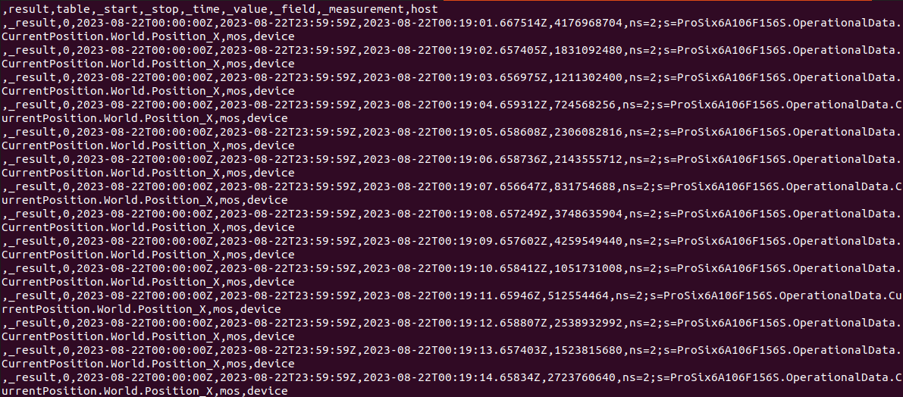
REST API 이용 데이터 접근
rest_lastdata.sh 실행 (설정한 태그의 마지막 값 조회)
rest_timerange.sh 실행 (설정한 태그의 입력 기간동안 데이터 조회)
스크립트 내 IP주소 변경 시 외부에서도 접근할 수 있습니다.
데이터 저장 시점
데이터 값
데이터 이름

